Slide 1
Havo Paragraaf 2.3 Jodendom en christendom

Slide 2
In deze presentatie leer je:
hoe het jodendom zich ontwikkelde
hoe het christendom ontstond
hoe het christendom de Romeinse staatsgodsdienst werd
Kenmerkend aspecten:
de ontwikkeling van het jodendom en het christendom als de eerste monotheïstische godsdiensten

Slide 3
Het jodendom
De vroegste geschiedenis van het jodendom staat in de Tenach en in de Bijbel.
De tempel in Jeruzalem was het centrum van het monotheïstische jodendom. Op andere plaatsen kwamen de joden bijeen in synagogen.
De joden geloofden in de Messias die hun koninkrijk zou herstellen.
Vanaf 66 n.C. sloegen de Romeinen opstanden in Jeruzalem neer, joden mochten niet meer in de stad verblijven. Hierdoor verspreidden de joden zich over het Romeinse rijk en daarbuiten.
jodendom: godsdienst van de joden
Tenach: heilig boek van de joden
Bijbel: heilig boek van de christenen
monotheïstisch: met één god
synagoge: joods gebedshuis
Messias: (Christus) verlosser

Slide 4
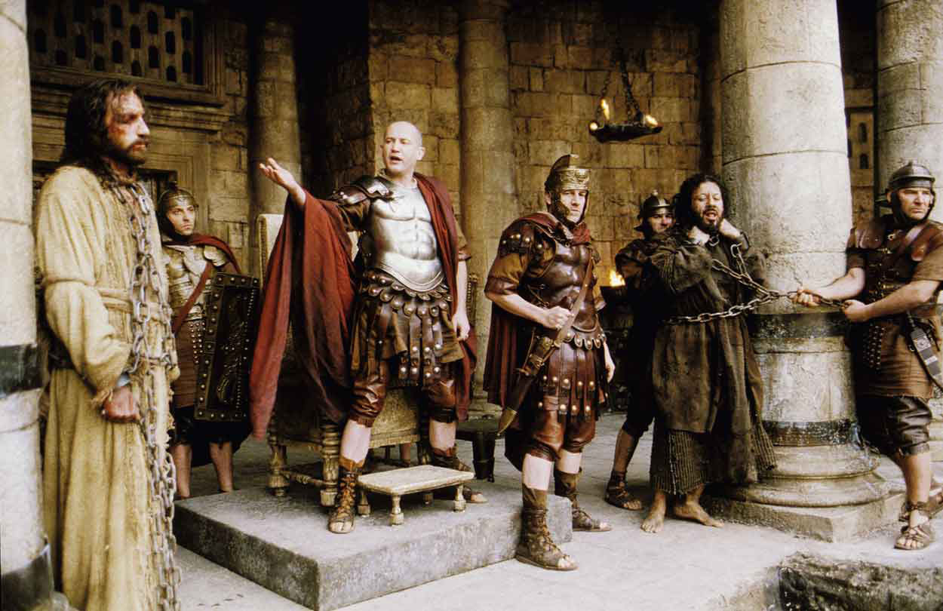
Het ontstaan van het christendom
Rond 30 n.C. werd Jezus gekruisigd, hij was een joodse prediker: persoon die een geloof bekendmaakt. Volgens zijn volgeling Paulus was Jezus de Christus, de Messias. Alle mensen konden zich aansluiten bij het mono-theïstische christendom: de godsdienst van de christenen.
Vanaf 52 n.C. reisde Paulus door Syrië, Anatolië en Griekenland. Mensen werden tot het christendom bekeerd: iemand een andere godsdienst aan laten nemen. Jezus zou de mensen verlossen van alle zonden. Het uitzicht op een beter leven in het hiernamaals maakte het christendom populair.

Slide 5
Het christendom wordt staatsgodsdienst 1/2
Christenen weigerden de Romeinse staatsgoden en de keizer te vereren en wezen de Romeinse waarden en normen af. Daardoor werd het christendom verboden. Sommige christenen werden martelaar: iemand die sterft voor zijn geloof.
Ondanks de vervolgingen bleef het christendom groeien:
In 313 gaf keizer Constantijn de christenen godsdienstvrijheid. Nadat hij zelf christen werd, bevoordeelde hij het christendom.
In 380 maakte keizer Theodosius van het christendom de Romeinse staatsgodsdienst.
In 392 werden andere godsdiensten verboden, met uitzondering van het jodendom.
waarde: wat mensen belangrijk
vinden
norm: wat mensen gewoon
(normaal) vinden
godsdienstvrijheid: recht om openlijk een godsdienst aan te hangen
staatsgodsdienst: geloof waarvan bestuurders en ambtenaren aanhanger moeten zijn

Slide 6
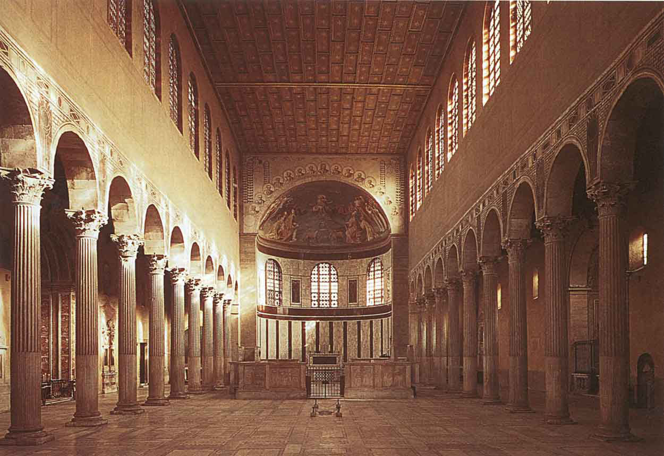
Het christendom wordt staatsgodsdienst 2/2
De Romeinen sloten tempels of bouwden ze om tot een kerk: 1 christelijk gebedshuis, 2 organisatie van christenen.
De geloofsleer werd vastgelegd: de levens-beschrijvingen van Jezus en de brieven van Paulus werden als tweede deel aan de Bijbel toegevoegd.
De ontwikkeling van het jodendom en het christendom als de eerste monotheïstische godsdiensten is een kenmerkend aspect van de tijd van Grieken en Romeinen.

Slide 7
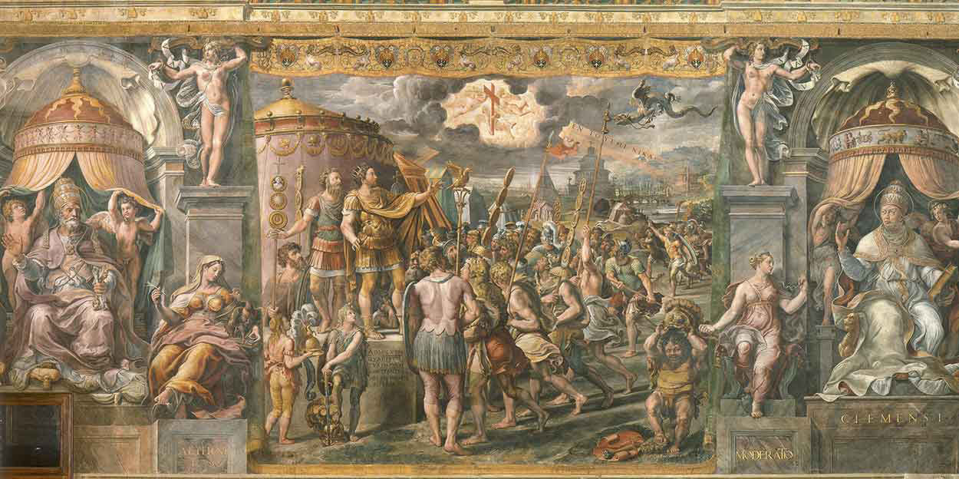
‘Het visioen van het kruis’ tussen twee pausen (wandschildering van Raphaël, Rome 1524)

